Slide 1


Закрытое акционерное общество
Прочность сооружений – наш гарант и ваше уважение!

Slide 2
Что такое “Дигрус”?
Это производственная компания на рынке металлоконструкций с 1995 года
Это высококвалифицированные специалисты и инженерно-технический персонал
Это современное автоматизированное оборудование
Это индивидуальный подход к ценообразованию

Slide 3
Преимущества работы с нами
Адекватная ценовая политика
Расчёт стоимости под бюджет заказчика
Принятие быстрых решений
Оперативный выезд
Высокое качество изделий
Гибкий график платежей
Notes:
Content Layouts

Slide 4
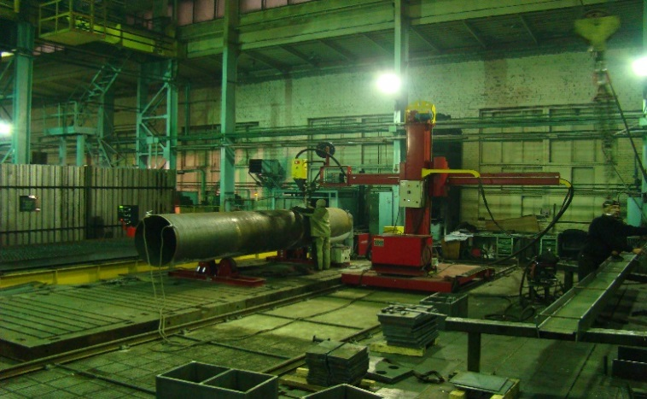
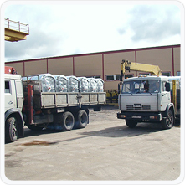
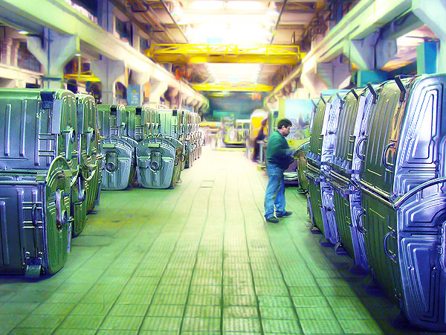
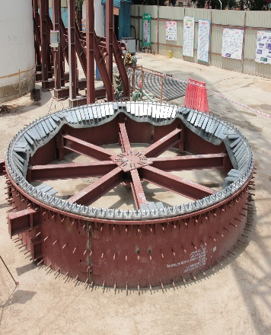
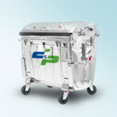

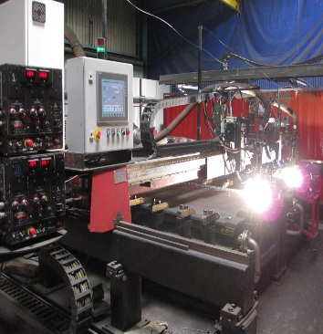
Собственное производство
Площадь складского и уличного помещения более 10000 м²
Изготовление металлоконструкций любой сложности
Высокотехнологичное оборудование
Поставка продукции по всей России
Расположение производственных мощностей в центральной части страны

Slide 5


Услуги нашей компании
Газовая резка листового проката
от 0.5 мм. до 120 мм. любой конфигурации (ЧПУ)
любой сложности
Изготовление металлоконструкций
Плазменная резка листового проката
от 0.5 мм. до 16 мм.
Токарно-фрезерные работы
Ремонт оборудования
Сварка сложных двутавров
Доставка продукции
Сварка труб любого диаметра
Покраска
Разработка проектной документации
Другие обговариваемые услуги

Slide 6
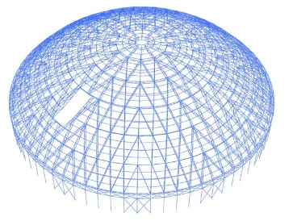
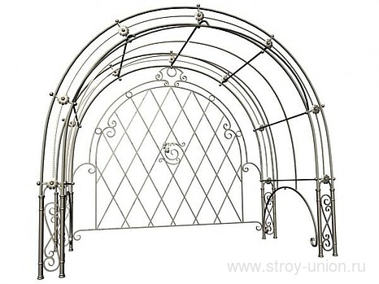
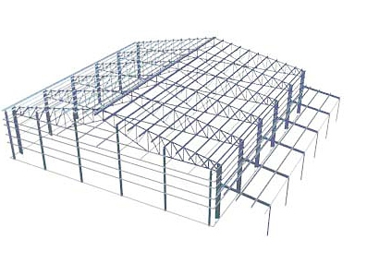
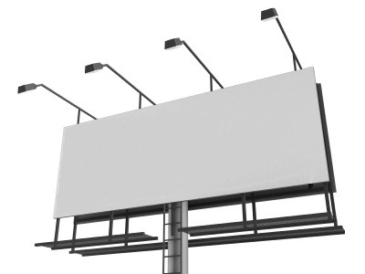
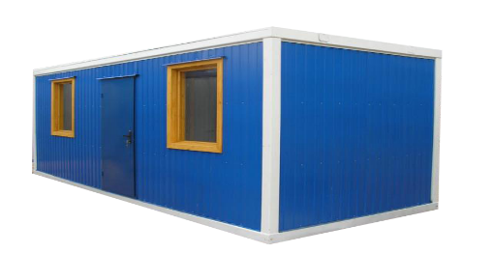
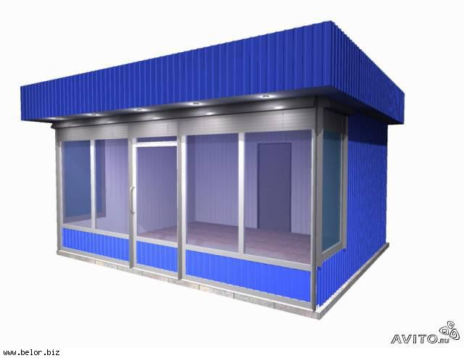
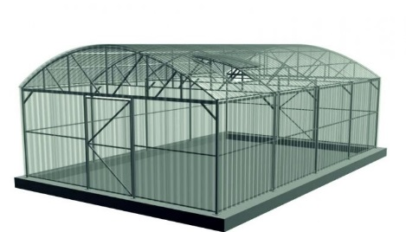
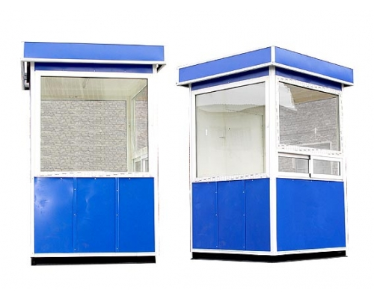
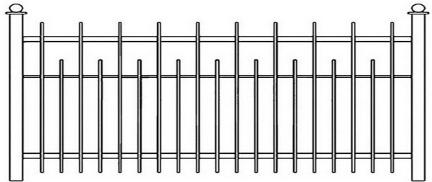
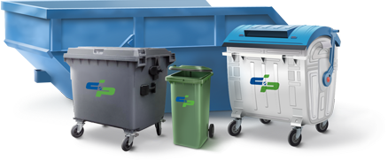

Наша продукция
Купола
Арочные каркасы
Ферменные конструкции
Рекламные щиты
Бытовки
Торговые павильоны
Теплицы
Металлические
ограждения
Посты охраны
(
Бункера, контейнеры, евроконтейнеры,
саморазгружающиеся контейнеры
И это лишь малая часть того, что мы производим!

Slide 7
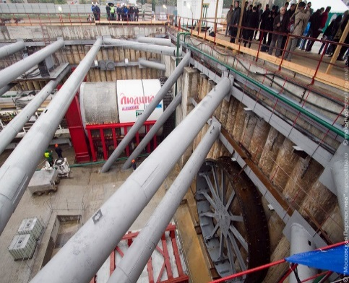
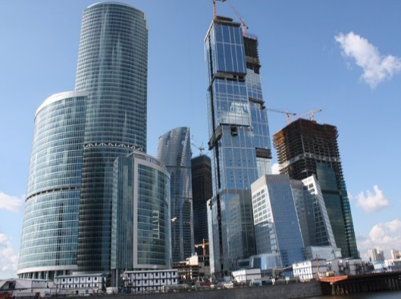
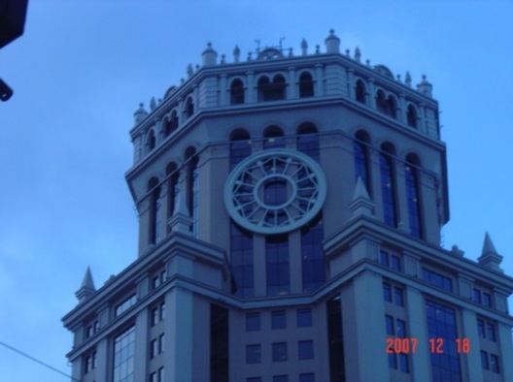
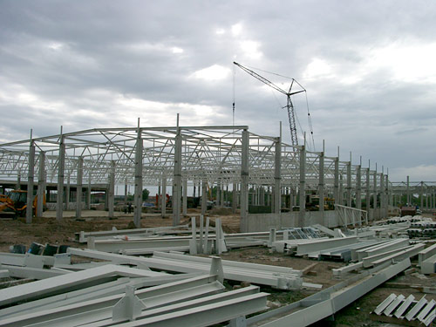
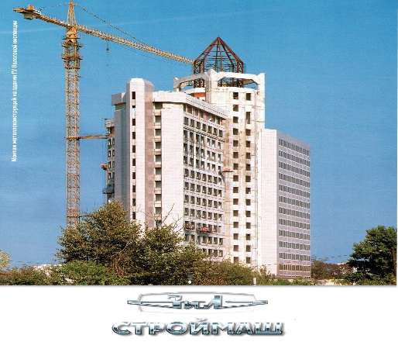
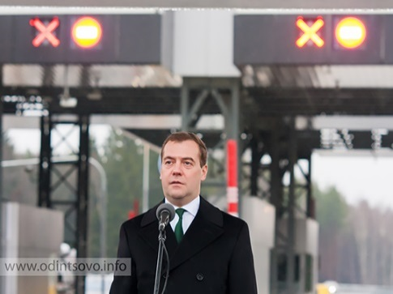
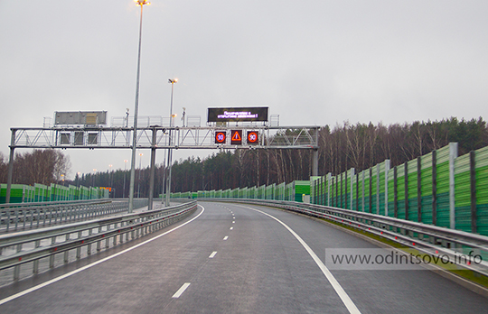
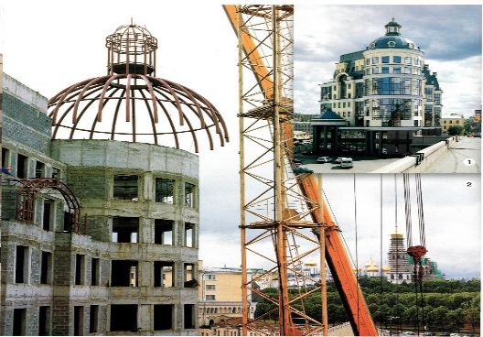
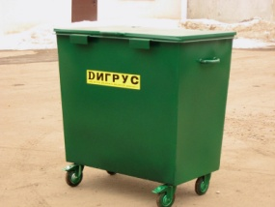
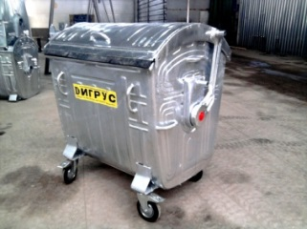
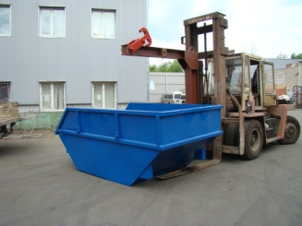
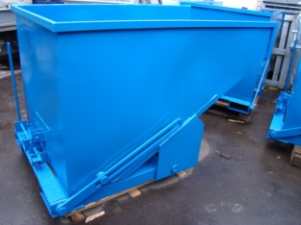
Галерея наших объектов
Выходные кольца
Москва-Сити
Банк на “Павелецкой”
Производственный склад
Федеральная автотрасса “Северный обход Одинцова” (М1)
Монтаж купола
ГУ Налоговой инспекции
Контейнеры, евроконтейнеры, бункера и саморазгружающиеся контейнеры

Slide 8
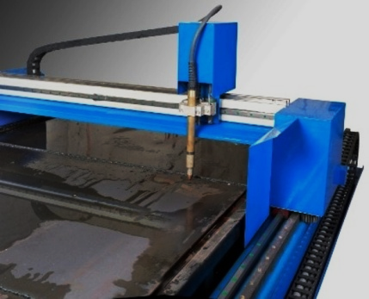
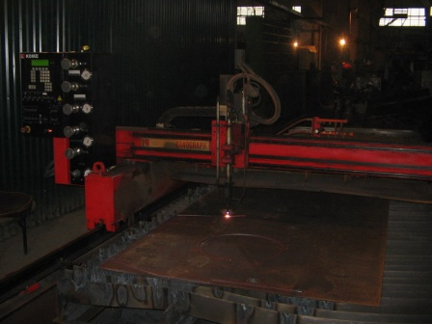
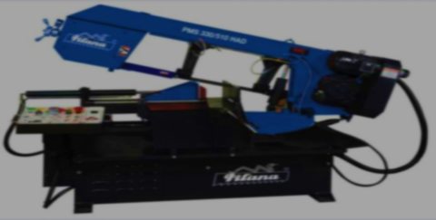
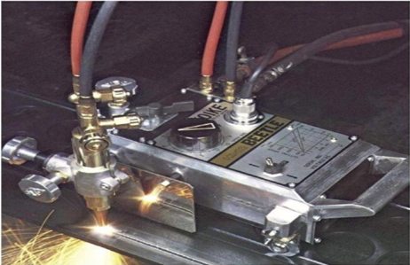
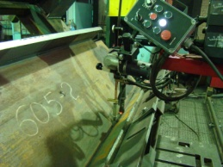
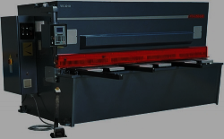
Наше оборудование
Плазменная резка от 0.5 мм до 30 мм
Газовая резка с ЧПУ от 4 мм. до 120 мм.
Резка металлопроката
Портальная машина для
резки листового проката
Сварочный комплекс

Slide 9

Как мы работаем
И, наконец, готовый результат!
Контрольная сборка или монтаж изделия на объекте
Производим продукцию
Мы подготавливаем рабочие чертежи
Вы рассказываете нам о своей идее, либо показываете дизайн-проект

Slide 10
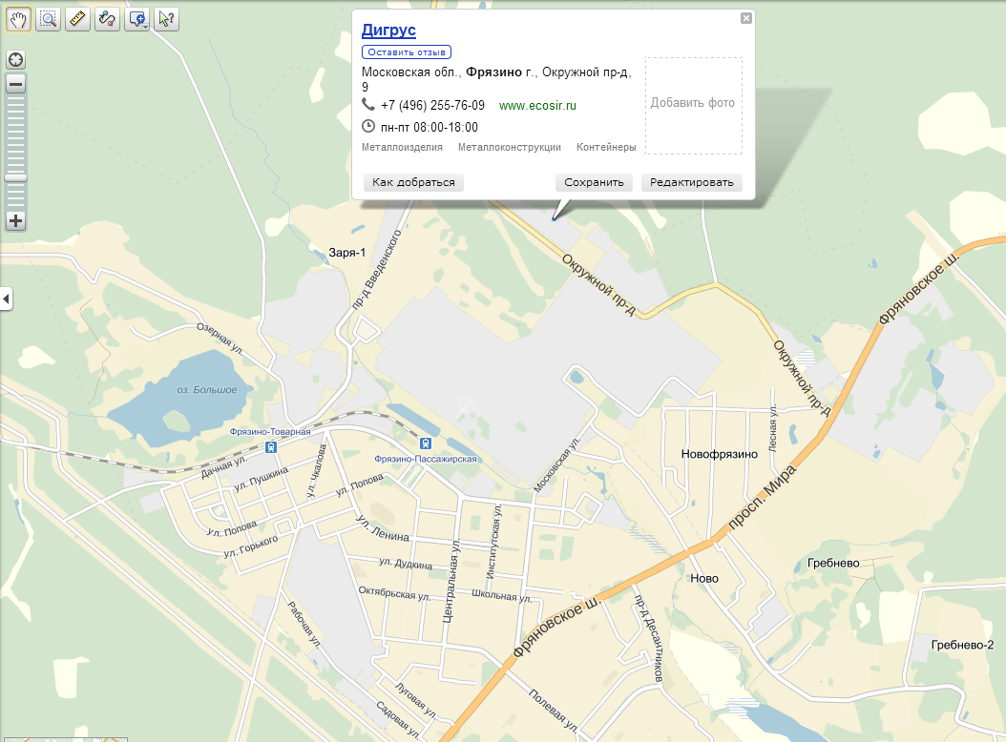
Наши контакты
Адрес: 141196 Московская область, г. Фрязино, Окружной проезд, д. 9
Отдел продаж: тел. 8(915) 279-22-81
E-mail: digrus2012@.yandex.ru
Производство металлоконструкций: 8-915-279-22-81
Сайт:
www.дигрус.рф

